Slide 1

管理数量方法与分析
第八章 模拟决策技巧与排队理论

Slide 2
第八章模拟决策技巧与排队理论
8.1 排队论概述
8.2 两个常用的排队模型 M/M/1 M/M/c

Slide 3
8.1 排队论概述
8.1.1 排队系统的特征与运行结构
8.1.2 描述排队系统的数量指标
8.1.3 排队论研究的内容、目的与方法

Slide 4
8.1.1 排队系统—随机服务系统
排队论是运筹学的重要分支之一，排队论又称随机服务系统理论或等待线理论，是研究排队拥挤现象的一门学科，即研究在保证服务质量的前提下，使得服务、设施及费用既经济又合理.
排队论即随机服务系统理论所要解决的主要问题是 如何合理地设计与控制随机服务系统，使得它既能满足顾客需要，又能使机构的花费最小.

Slide 5
在排队论中，称要求服务的对象为顾客，称从事服务的机构或个人为服务台
顾客——服务台，形成排队的结构.顾客为了得到某种服务到达系统,在没有得到服务时容许排队等待,此时加入到等待的队伍中,获得服务后离开系统。
在排队系统中，顾客到达时间与服务台为其服务时间是随机的，故随机性是排队系统的基本特征。
故排队论又称随机服务系统理论

Slide 6
任何一个随机服务系统的运行过程的三个基本组成部分：顾客输入、排队规则、服务机构。
(1)顾客的输入——顾客到达排队系统的过程称为输入过程.输入过程最基本的特征是顾客到达间隔时间的概率分布。
(2) 排队规则——排队所遵循的规则，从队列中挑选顾客进行服务的规则。
根据顾客对等待的态度分为损失制与等待制。
常用的排队规则：先到先服务、后到先服务、优先权服务、随机服务。

Slide 7
(3)服务机构——服务台的个数(单通道、多通道)，服务台的排列(并联、串联)，服务时间(确定性、随机型)。
排队结构
服务机构
顾客源
顾客到来
服务规则
顾客离去
服务系统

Slide 8
排队系统的基本模型 A/B/C 如M/M/1模型
A—顾客到达间隔时间的概率分布，B—服务时间的概率分布，C—服务台的数目。
M—负指数分布或泊松分布，G— 一般的随机分布，D— 确定型分布。
本章主要介绍的随机服务系统模型 M/M/1与M/M/c.

Slide 9
8.1.2 描述排队系统的数量指标
排队论即随机服务系统理论所要解决的主要问题是 如何合理地设计与控制随机服务系统，使得它既能满足顾客需要，又能使机构的花费最小.即研究在保证服务质量的前提下，使得服务、设施及费用既经济有合理.
了解随机服务系统的运行情况，往往通过对系统有效地调整与控制，为此介绍几个常用的数量指标.

Slide 10
排队长 系统内排队等待的顾客数。平均排队长用L_{q}表示。
队长 系统内的顾客总数。它包括排队队长与正在接受服务顾客数。平均排队长用L表示。L=L_{q}+正在服务的顾客数
由于排队长与队长均为随机变量，希望清楚他们的概率分布，知道期望与方差（变异系数）
队长的分布是顾客与服务机构都关心的指标，如果知道队长的分布就可以合理配置服务设备与服务人员，以确定顾客合理的等待时间。

Slide 11
等待时间 顾客进入服务系统后的排队等待时间,平均等待时间用W_{q} 表示。也是随机变量。
停留时间 顾客在系统内的时间.它包括排队等待时间与接受服务时间两部分。平均停留时间用W 表示。W=W_{q} +服务时间，也是随机变量。
平均到达率 单位时间内到达的顾客数,用λ 表示.
平均服务率 单位时间内接受服务的顾客数,用μ 表示。
用C 表示并列服务台的个数，用ρ=λ/μ表示
服务强度（服务因子）。

Slide 12
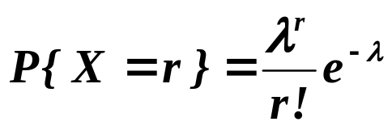
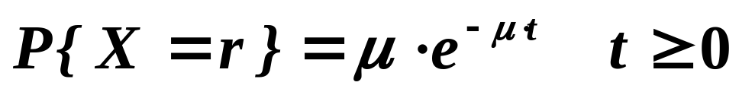
ρ=λ/μ指服务设施连续工作的情况下，单位时间内系统的服务能力.ρ越小，说明服务系统的效率高。当ρ<1时单位时间内到达的顾客数小于服务台服务完成的顾客数，即排队情况改善甚至不需要排队;否则，队伍越来越长。
泊松分布 单位时间内有r个顾客到达的概率
λ表示单位时间内平均到达的顾客数
指数分布的概率分布
μ—单位时间内平均服务的顾客数，1/μ—每位顾客平均服务的时间

Slide 13
8.2 两个常用的排队模型
8.2.1 M/M/1的排队模型
8.2.2 M/M/c的排队模型

Slide 14
8.2.1 M/M/1的排队模型
M/M/1是指顾客到达的时间间隔服从参数为1/λ的泊松分布，服务时间服从参数为1/μ的指数分布，服务台的个数为1的排队模型。
此模型顾客的到达与服务时间均相互独立、随机的。

Slide 15

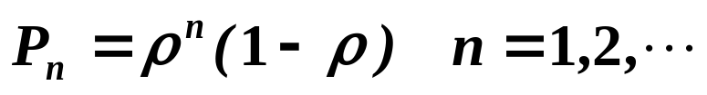
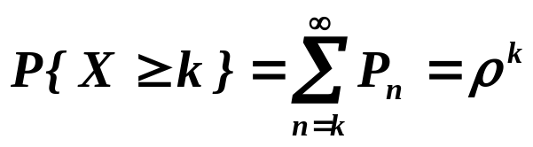
用P_{n}表示系统内有n个顾客的概率.
利用微积分与概率论的知识可得以下结论:
利用上述概率公式,系统在平稳状态，即服务因子ρ<1下，可推导下列指标：
(1)系统内至少有k个顾客的概率：

Slide 16
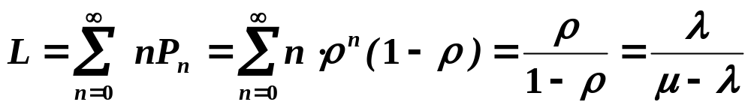
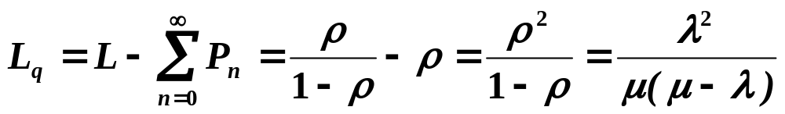
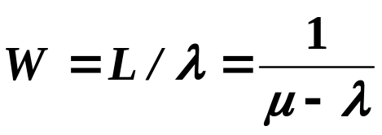
(2)平均队长L：系统内滞留的顾客的平均数
(3)平均等待队长L_{q}：系统内等候线顾客的平均数
(4)顾客在系统内平均滞留时间W 在W时间内到达的顾客平均数为λW，而L=λW，则有

Slide 17
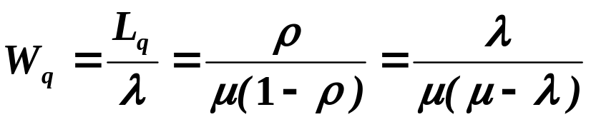
（5）平均等待时间W_{q} 在W_{q}时间内到达的顾客平均数为λW_{q} ，而L _{q} =λW_{q} ，则有

Slide 18
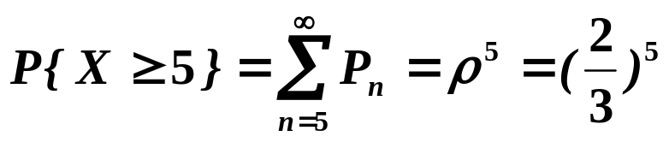
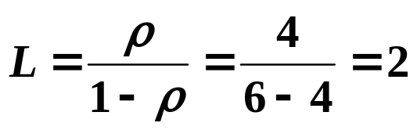
例8.2.1 见书P265例题8.1
解 根据题意有 此属于M/M/1模型
单位时间1小时内平均到达的顾客数λ=60/15=4,平均服务顾客数μ=60/10=6,于是系统服务强度ρ=λ/μ=4/6
顾客不等待的概率即系统闲置概率1-ρ=1/3<1
系统内多余5个顾客的概率，即
系统内顾客的平均人数

Slide 19
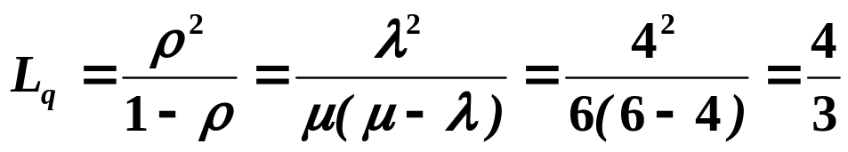
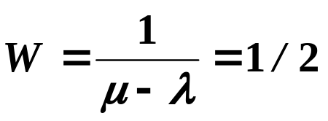
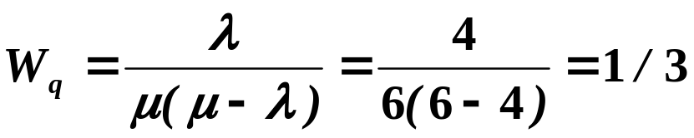
系统内平均等待的顾客数
顾客在系统内平均滞留时间W
顾客在系统内平均等待时间W_{q}

Slide 20
8.2.2 M/M/c的排队模型
M/M/c是指顾客到达的时间间隔服从参数为1/λ的泊松分布，服务时间服从参数为1/μ的指数分布，服务台的个数为c的排队模型。
此模型顾客的到达与服务时间均相互独立的、随机的。顾客在系统内排成一列等待服务，排队空间无限。

Slide 21
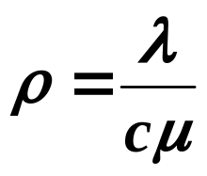
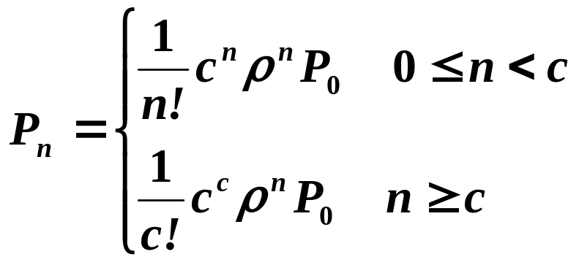
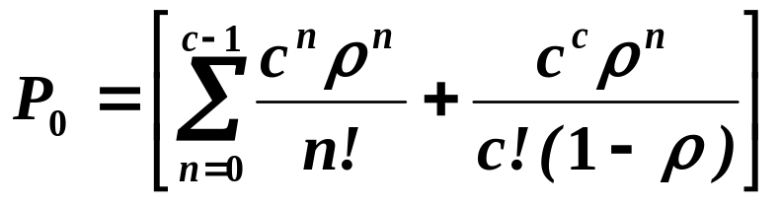
与M/M/1的模型类似讨论.此模型下的服务强度
用P_{n}表示系统内有n个顾客的概率。
利用微积分与概率论的知识可得以下结论：

Slide 22
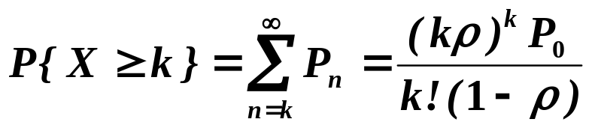
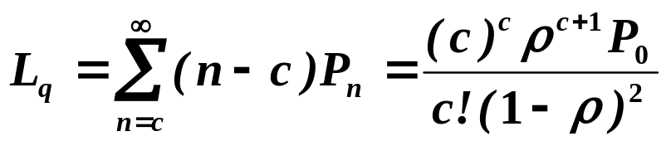
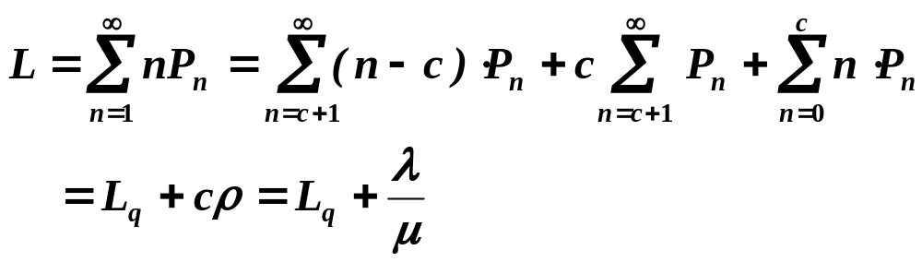
利用上述概率公式,系统在平稳状态，即 服务因子ρ<1下，可推导下列指标：
(1)系统内至少有k个顾客的概率：
(2)平均等待队长L_{q}：系统内等候线顾客的平均数
(3)平均队长L：系统内滞留的顾客的平均数

Slide 23
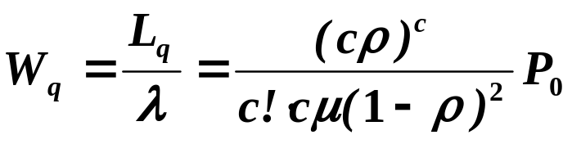
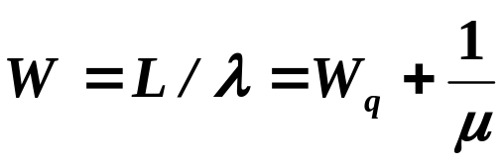
（4）平均等待时间W_{q} 在W_{q}时间内到达的顾客平均数为λW_{q} ，而L _{q} =λW_{q} ，则有
(5)顾客在系统内平均滞留时间W 在W时间内到达的顾客平均数为λW，而L=λW，则有

Slide 24
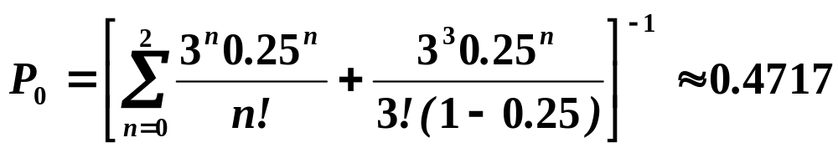
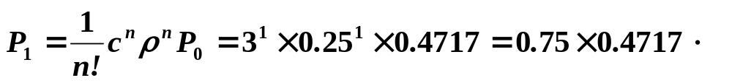
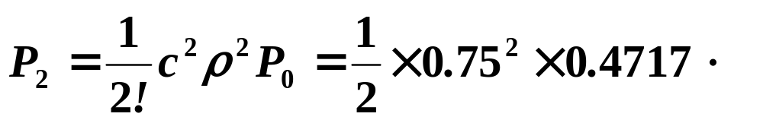
例8.2.2 见书P267例题8.2
解 根据题意有 此属于M/M/3模型
单位时间1小时内平均到达的顾客数λ=60/20=3,每个服务台对每位顾客平均服务时间15分钟，则μ=60/15=4，于是系统服务强度ρ=λ/(cμ)=1/4<1.
顾客到达时不等待的概率即系统闲置概率P₀+P₁+P₂

Slide 25
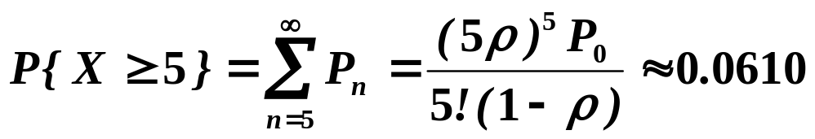
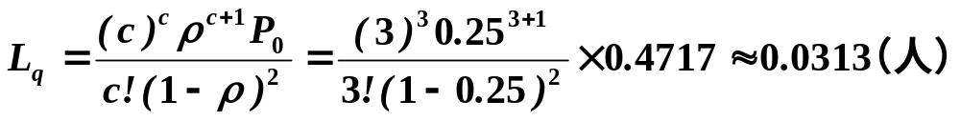
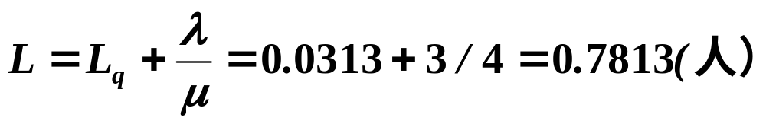
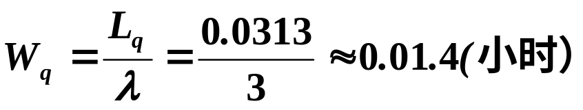
系统内多余5个顾客的概率，即
系统内顾客的平均等待的人数
系统内平均顾客数
顾客平均等待时间W_{q}

Slide 26
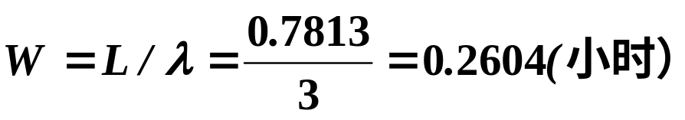
顾客在系统内平均滞留时间

